Slide 1
Przygotowywanie logów do parsowania
Karol Zięba

Slide 2
Agenda
Data exploration
Parsowanie
Preparsing
Przenoszalność na inne zbiory

Slide 3
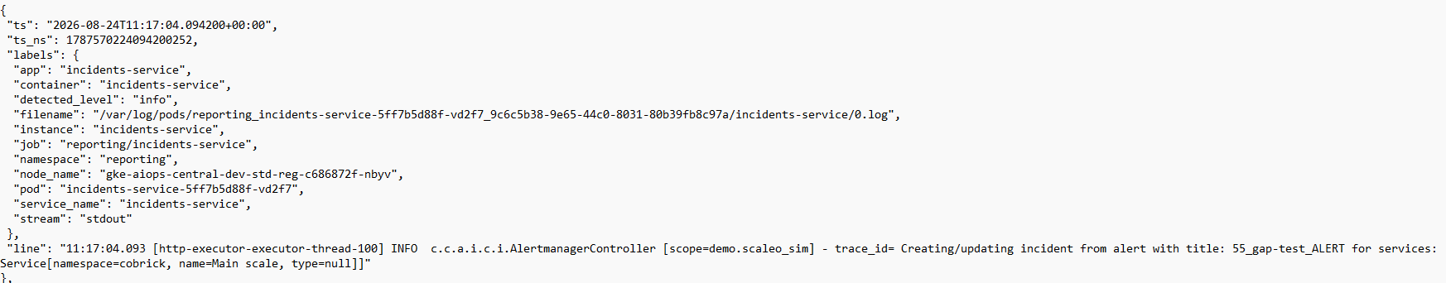
Data exploration
Zbiór danych złożony z
6580 rekordów,
14 pól w każdym (timestamp, timestamp w nanosekundach, message, słownik zawierający 11 wartości)

Slide 4
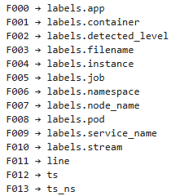
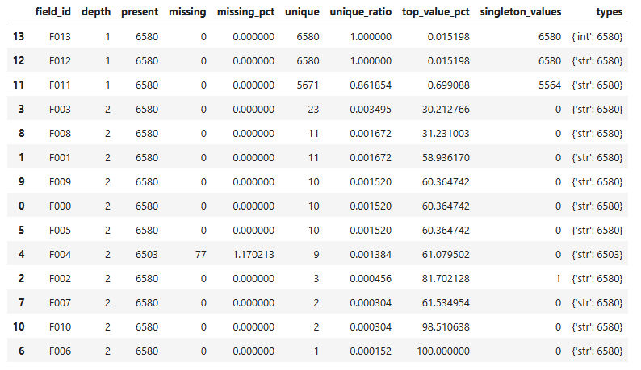
Data exploration

Slide 5
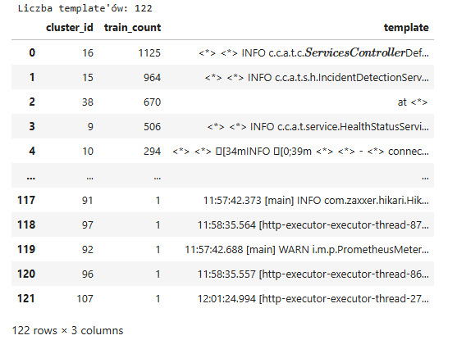

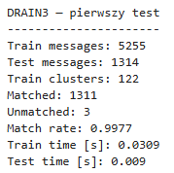

Parsowanie

Slide 6
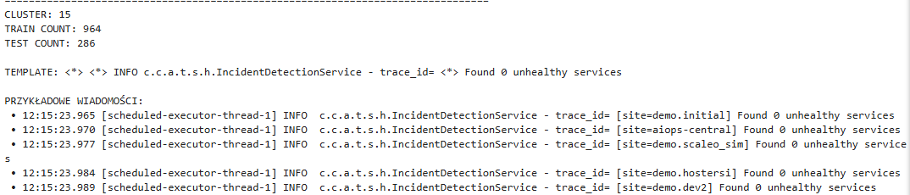
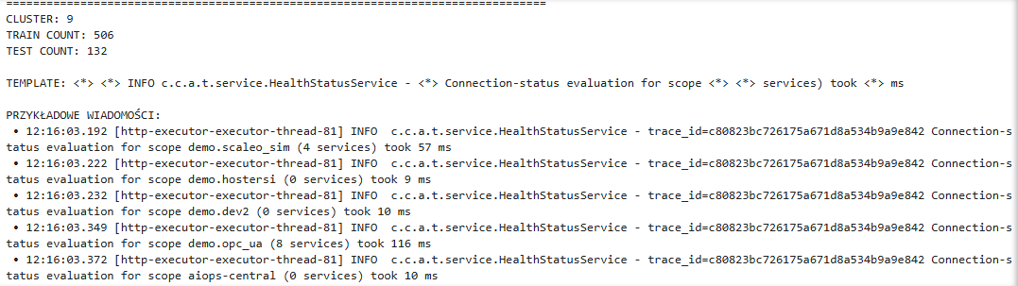
Parsowanie

Slide 7
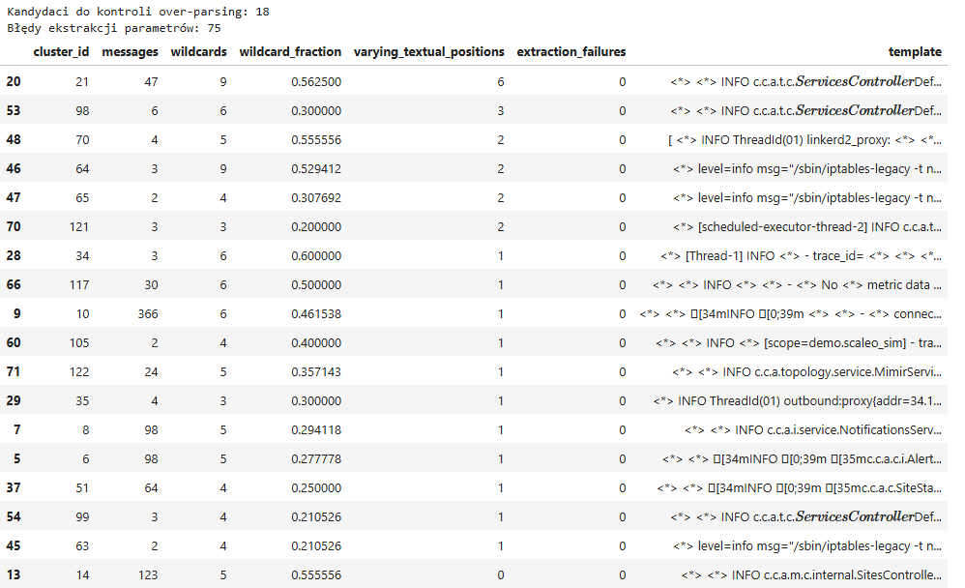
Overparsing

Slide 8
Overparsing

Slide 9
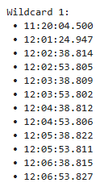
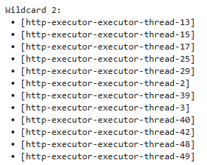
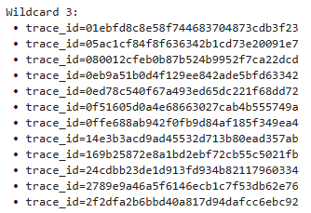
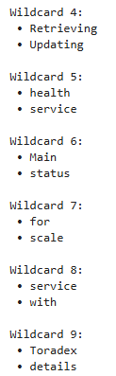
Overparsing

Slide 10
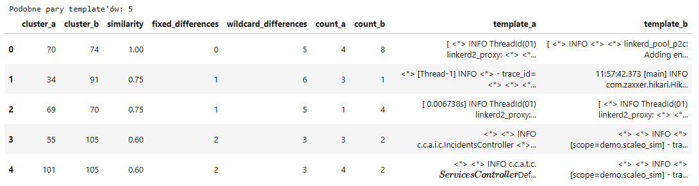
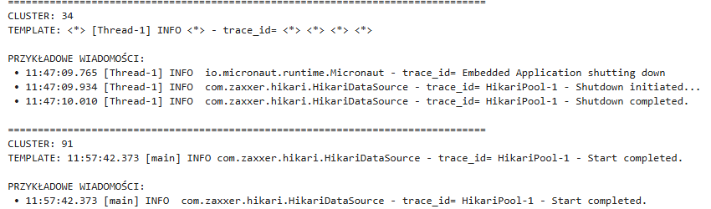
Underparsing

Slide 11
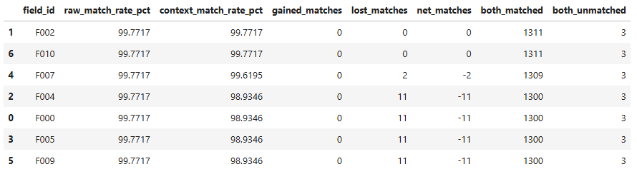
Preparsing
Preparsing w celu redukcji przypadków overparsingu i underparsingu
Preparsing kontekstowy - podział logów według wybranego pola strukturalnego i parsowaniu każdej grupy osobnym modelem Drain3, bez zmieniania treści wiadomości.

Slide 12
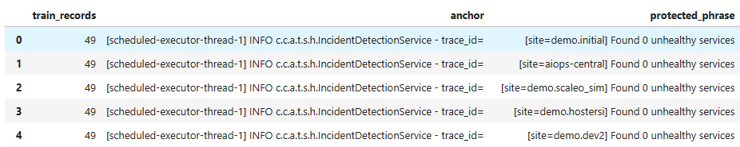
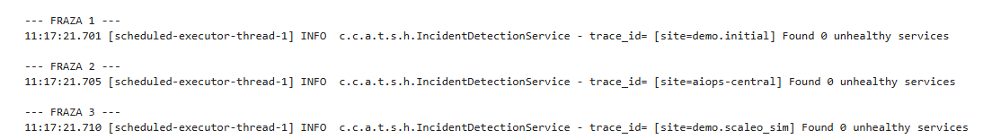

Preparsing
Ochrona fraz – znajdywanie słów tworzących jedno zdanie

Slide 13
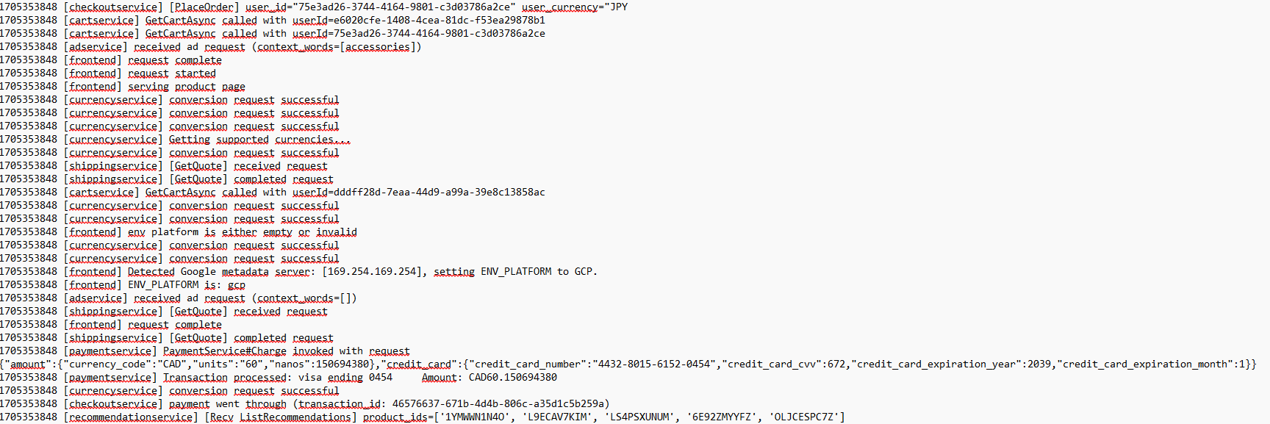
Przenoszalność na inne zbiory
Zbiór danych: RCAEval – RE2-OB. (https://github.com/phamquiluan/RCAEval)

Slide 14
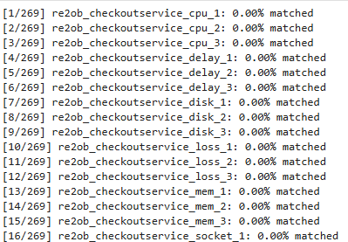
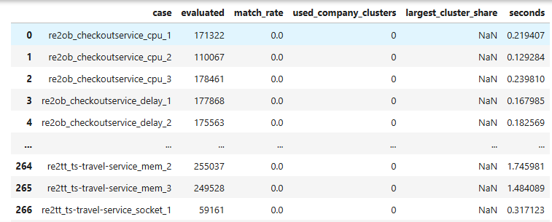
Przenoszalność na inne zbiory
Brak przenoszalności logów wynika z różnicy w strukturze danych:
RE2-OB składa się z 3 kolumn ts_ns, service, message
Message zawiera zdecydowanie różniące się wartości od wartości oryginalnego datasetu

